Slide 1

KHỞI ĐỘNG

Slide 2

Những hình ảnh trên đang nói đến đất nước nào?

Slide 3
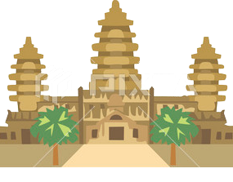


VƯƠNG QUỐC CAM-PU-CHIA
BÀI 8

Slide 4
NỘI DUNG
01
02
03
QUÁ TRÌNH HÌNH THÀNH VÀ PHÁT TRIỂN CỦA VƯƠNG QUỐC
SỰ PHÁT TRIỂN CỦA VƯƠNG QUỐC CAM-PU-CHIA THỜI ĂNG - CƠ
MỘT SỐ NÉT TIÊU BIỂU VỀ VĂN HÓA

Slide 5

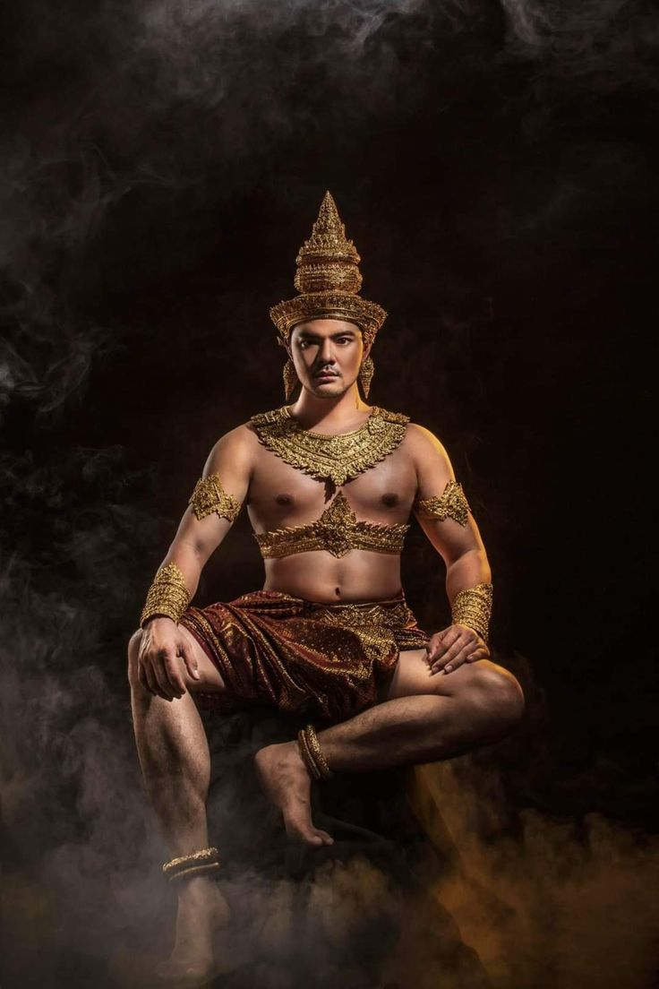

1. Quá trình hình thành và phát triển của vương quốc
BÀI 8: VƯƠNG QUỐC CAM-PU-CHIA
Thời kì Ăng-co bắt đầu vào thời gian nào?
Do ai sáng lập ra?
Thời kì Ăng-co suy yếu vào thời gian nào? Nguyên nhân?
Kéo dài từ thế kỉ nào đến thế kỉ nào?

Slide 6
1. Quá trình hình thành và phát triển của vương quốc
BÀI 8: VƯƠNG QUỐC CAM-PU-CHIA
Do vua Giay-a-vác-man II
Thời kì Ăng-co bắt đầu vào thời gian nào?
Do ai sáng lập ra?
Năm 802
Thời kì Ăng-co suy yếu vào thời gian XV. Do sự tấn công của người Thái
Thời kì Ăng-co suy yếu vào thời gian nào? Nguyên nhân?
Kéo dài từ thế kỉ nào đến thế kỉ nào?
Kéo dài từ thế kỉ IX-XV

Slide 7
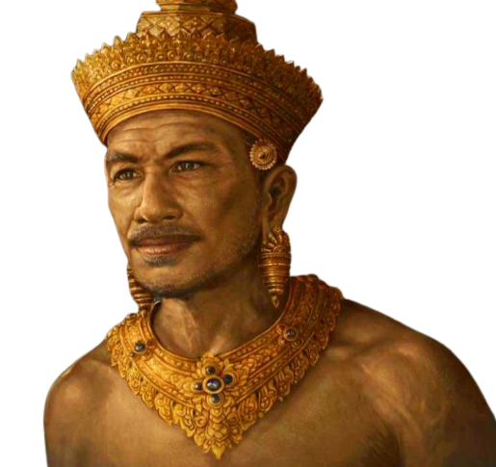
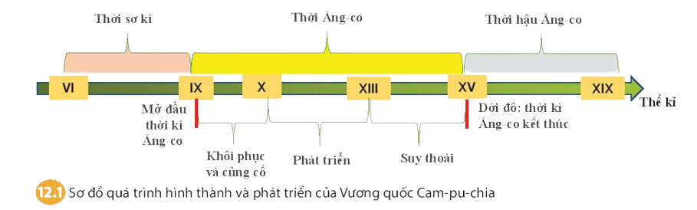
1. Quá trình hình thành và phát triển của vương quốc
BÀI 8: VƯƠNG QUỐC CAM-PU-CHIA
Jayavarman II

Slide 8

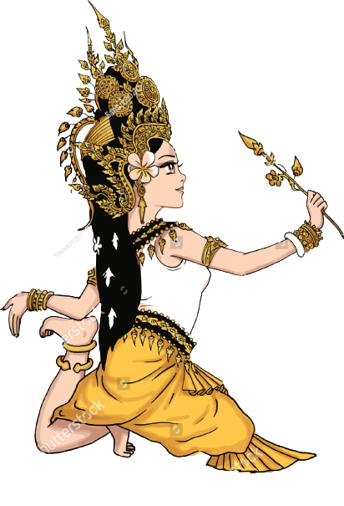
2. Sự phát triển của Vương quốc Cam-pu-chia thời Ăng-co

Slide 9

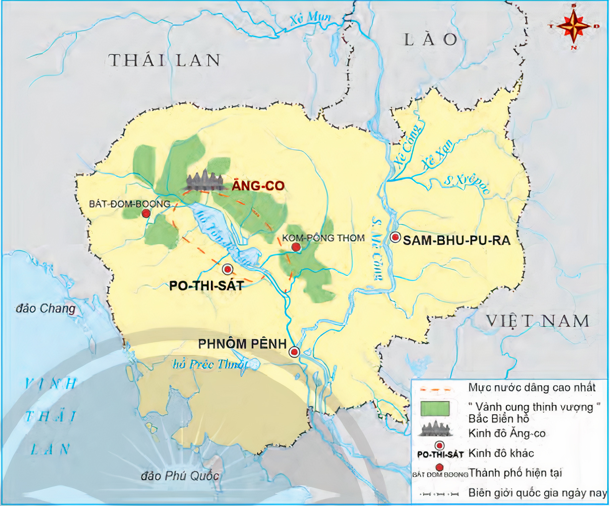

Slide 10

Kinh tế - xã hội
Đất nước thống nhất, ổn định
Ra sức cũng cố quyền lực
Vua Giay-a-vác-man VII thực hiện nhiều hoạt động công ích
Quan tâm đến đời sống nhan dân

Slide 11

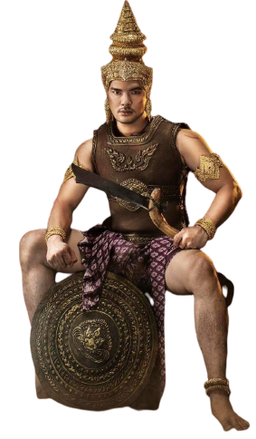
Vua Giay-a-vác-man VII
Ông vua kiệt xuất của thời kỳ Ăng-co. Sau những năm tháng chinh chiến Giay-a-vác-man VII , đột ngột từ bỏ Hindu giáo, đặt niềm tin vào Phật giáo. Ông cho xây 102 bệnh viện khắp lãnh thổ của đế chế với những tấm bia ghi rằng: "Người đau đớn vì bệnh tật của thần dân hơn là của Người...". Tương truyền ông còn được gọi là "Vua Hủi" Có thể vì căn bệnh đã gây ra cái chết của ông.

Slide 12
Kinh tế
Nông nghiệp
Thủ công nghiệp
Đào nhiều hồ, kênh mương để trữ và điều phối nước như Hồ Ba-ray Tây, Ba-ray Đông
Biết làm đồ trang sức, chạm khắc trên bức phù điêu bằng đá của đền, tháp

Slide 13
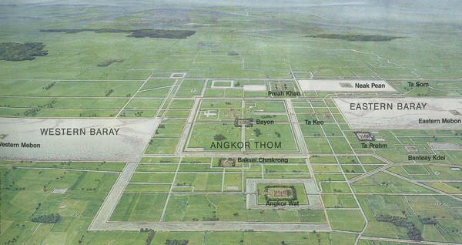
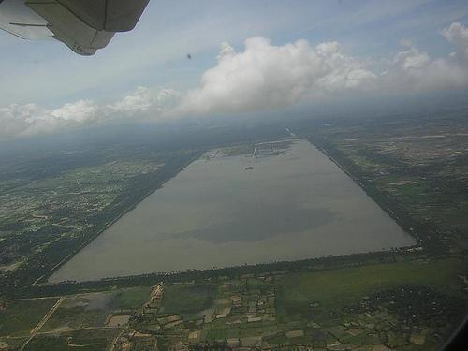
Hồ Ba ray tây nhìn trên cao

Slide 14
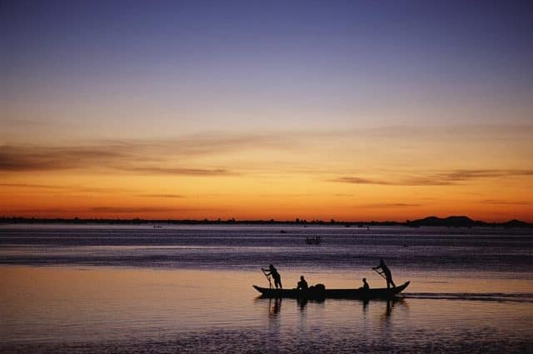
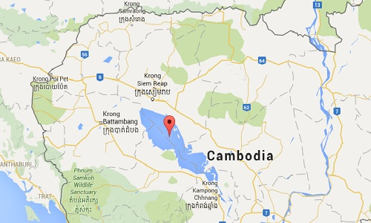
Biển hồ Campuchia nhìn từ trên cao

Slide 15


03
Một số nét tiêu biểu về văn hóa

Slide 16

Một số nét tiêu biểu về văn hóa
Tín ngưỡng tôn giáo
Chữ viết Văn học
Kiến trúc, điêu khắc
Có nhiều tín ngưỡng dân gian.
Hin-du giáo và Phật giáo được đề cao
Chữ Khơ-me ngày được hoàn thiện hơn.
Văn học dân gian và văn học viết phong phú
Phát triển và chịu ảnh hưởng đậm nét của Phật giáo

Slide 17
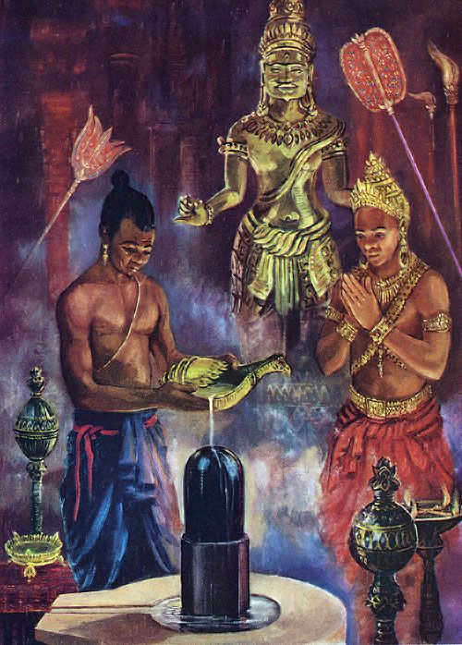
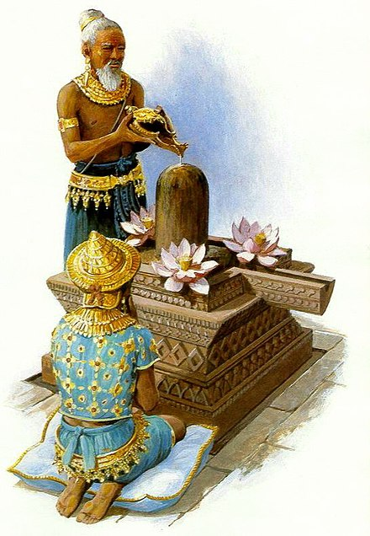
Tín ngưỡng thờ phồn thực

Slide 18
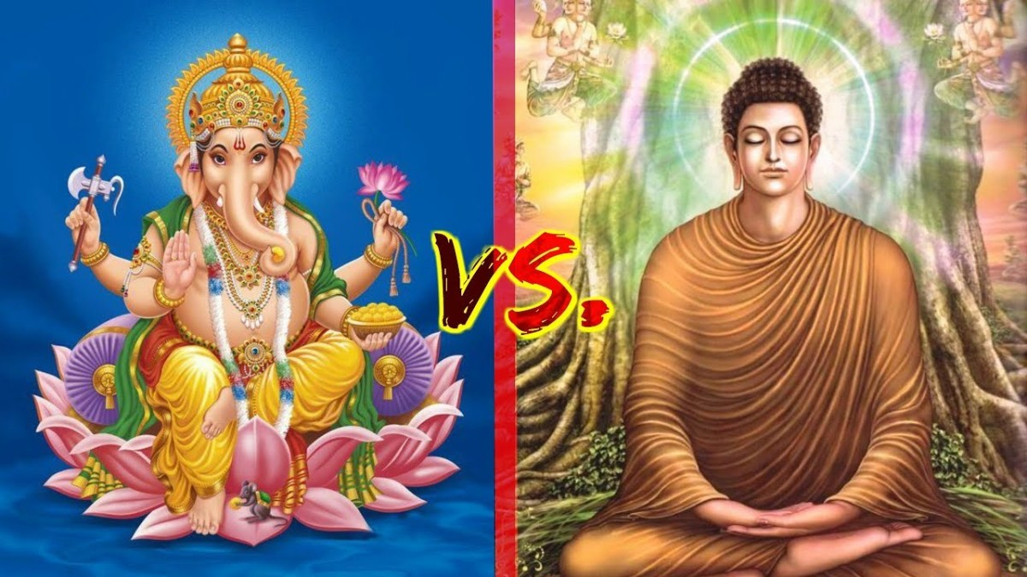
Hin-du giáo và Phật giáo thời kì này được đề cao

Slide 19
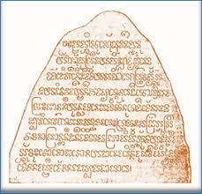

Chữ Khơ-me cổ
Chữ Khơ-me hiện nay

Slide 20
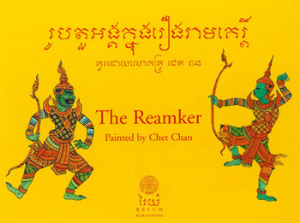
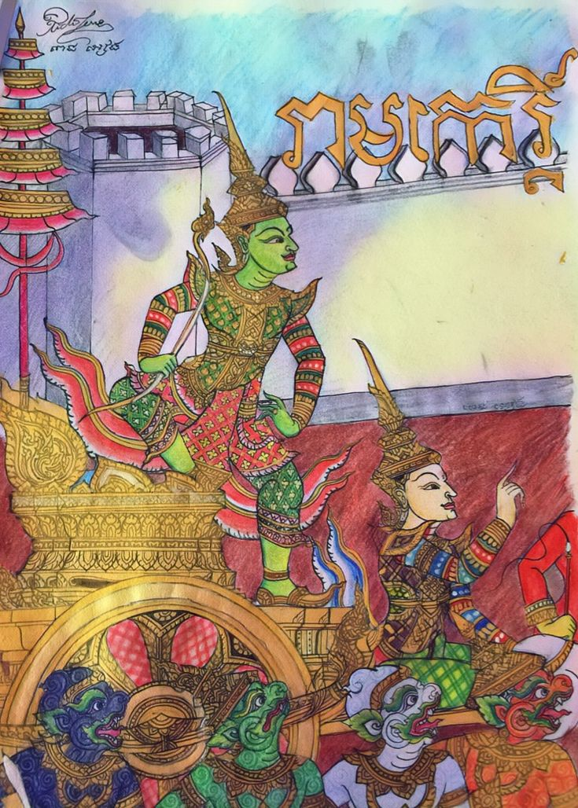
Sử thi Riêm Kê

Slide 21
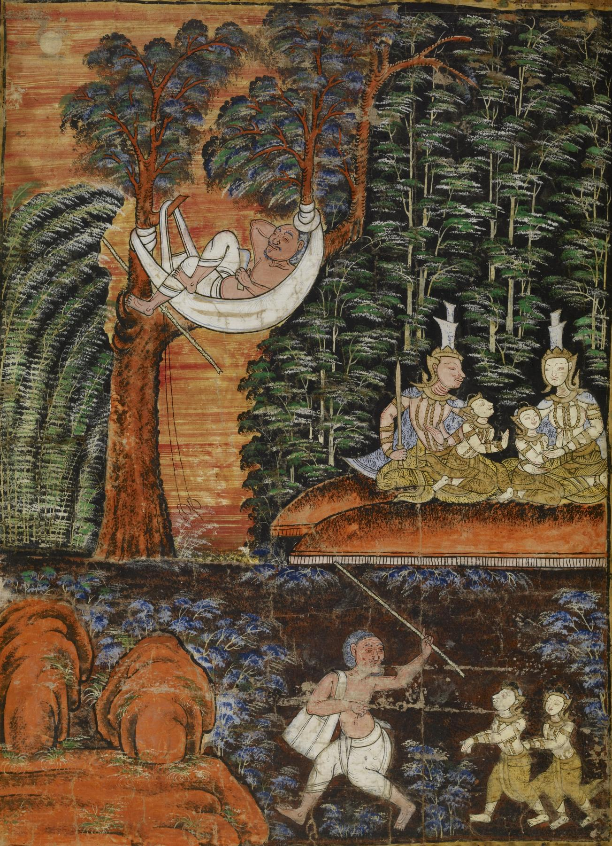
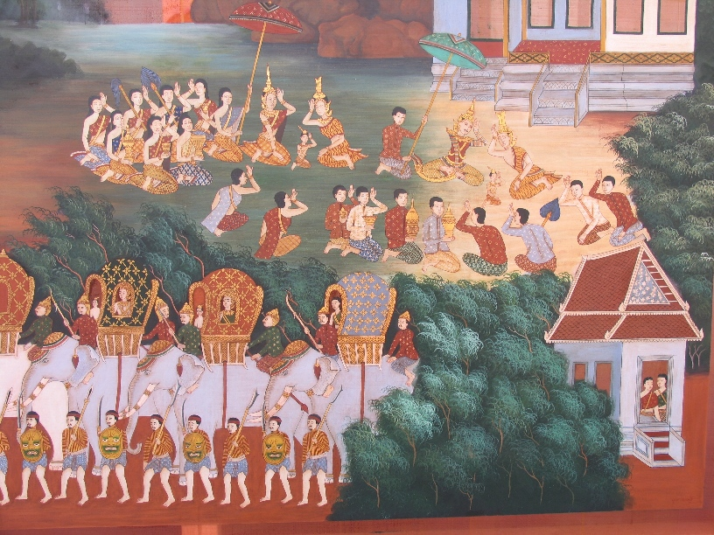
Sử thi Ja-ta-ca

Slide 22
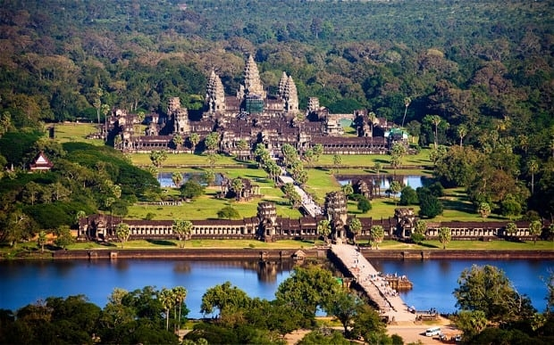
Quần thể di tích đền Angkor – Kỳ quan thế giới tại Campuchia

Slide 23
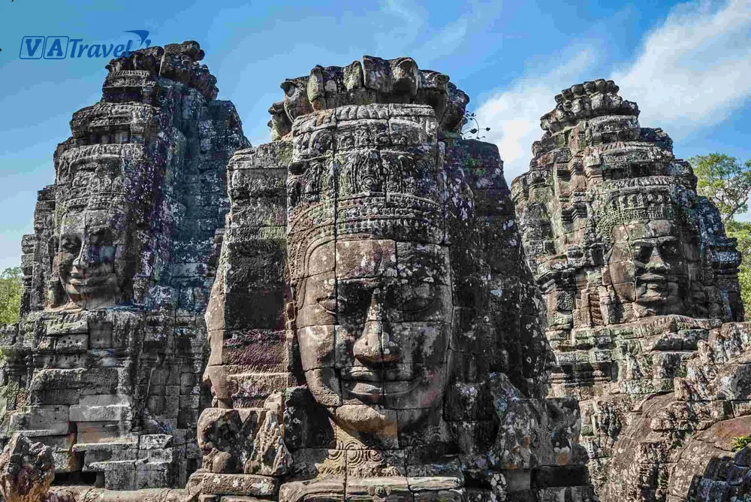
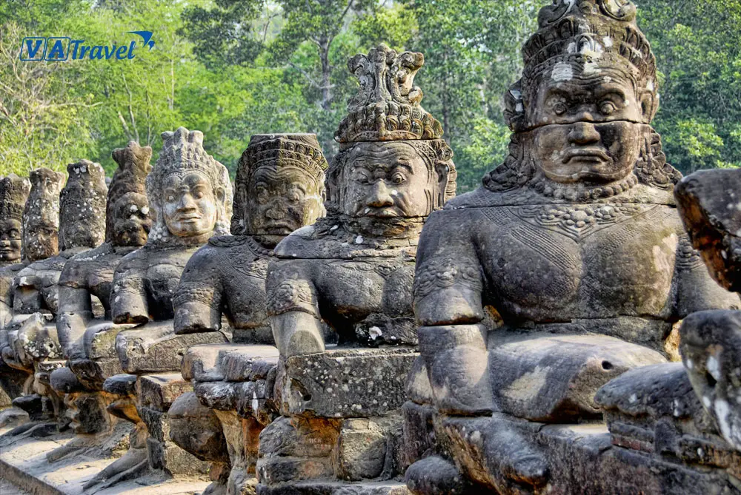
Cổng vào Angkor Thom

Slide 24
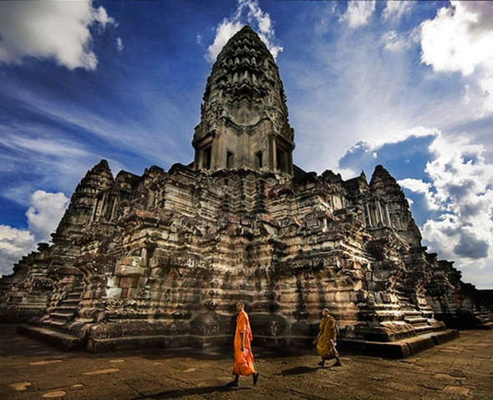
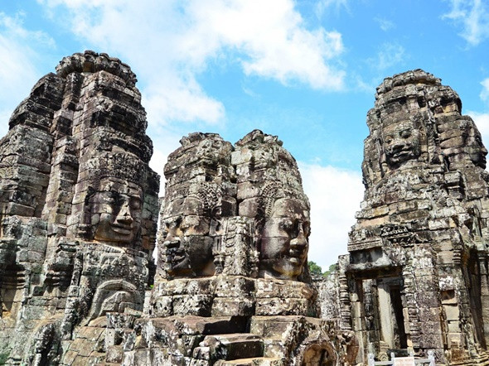
NGÔI ĐỀN BAYON

Slide 25

LUYỆN TẬP

Slide 26










Time
Egg
Câu 1: Giay-a-vác-man II thống nhất lãnh thổ vào thời gian nào?
602
702
802
902

Slide 27
Time
Egg
Câu 2: Nghành kinh tế nào có bước phát triển nhất ở thời Ăng-co?
Công nghiệp
Nông nghiệp
Thủ công
Thương nghiệp

Slide 28
Time
Egg
Câu 3: Vào thế kỉ XV, Vương quốc Cam-pu-chia bị sự tấn công của người nào?
Mông cổ
Hán
Việt
Thái

Slide 29
Time
Egg
Câu 4: Một tác phẩm sử thi nổi tiếng ở Cam-pu-chia thời kì này?
Riêm Kê
I li át
baahubali
Đăm Săn

Slide 30


Slide 31

VẬN DỤNG
Hãy đóng vai một hướng dẫn viên du lịch và giới thiệu về một di sản văn hóa tiêu biểu của Cam-pu-chia mà em ấn tượng.

